Slide 1

ΗΥ215 - Εφαρμοσμένα Μαθηματικά για Μηχανικούς
Εαρινό Εξάμηνο 2018
Μια μικρή εισαγωγή

Slide 2
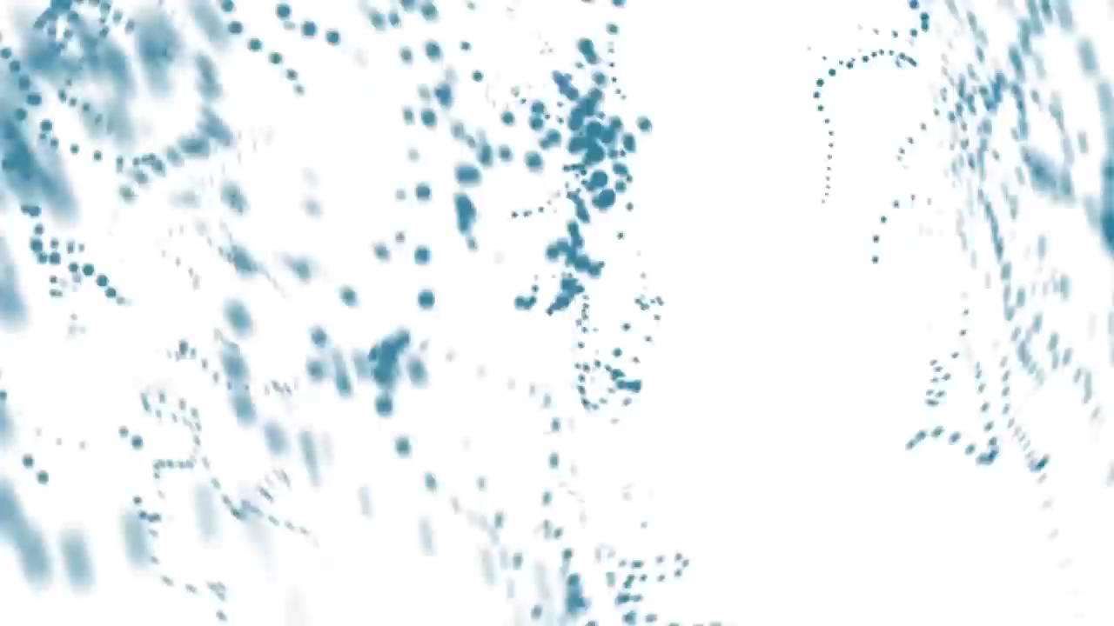
Τι είναι το ΗΥ215?
Είναι τα εισαγωγικό μάθημα για επιστήμες μηχανικού που περιλαμβάνουν:
  Τηλεπικοινωνίες
  Επεξεργασία Ήχου/Φωνής
  Επεξεργασία Εικόνας
  Επεξεργασία Βιοσημάτων
  Εφαρμογές μηχανικής μάθησης
  Ρομποτική
  Τεχνητή Νοημοσύνη
  και άλλων πολλών…
Στο εξωτερικό (κυρίως), το μάθημα έχει τον τίτλο «Σήματα και Συστήματα»

Slide 3
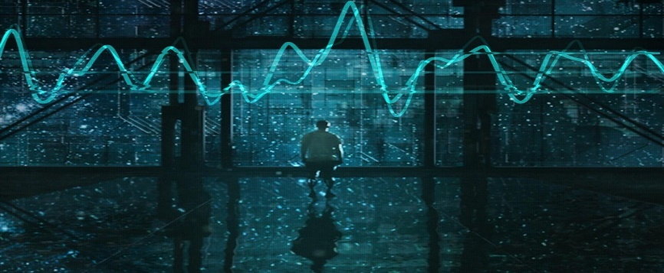
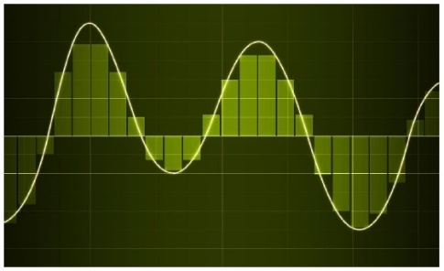
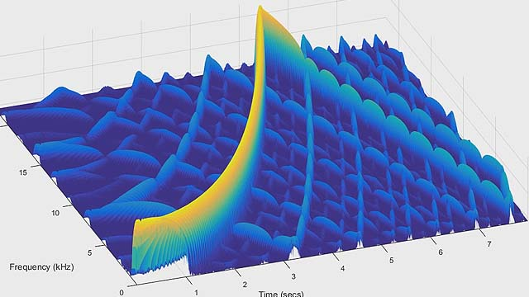

Τι περιέχει το ΗΥ215?
1^{ο} Κομμάτι
2^{ο} Κομμάτι
Μιγαδικοί αριθμοί
Σήματα - Συστήματα
Διαφορικές Εξισώσεις ως Συστήματα
Σειρές Fourier
Μετασχηματισμός Fourier
Μετασχηματισμός Laplace
Συσχετίσεις και Φασματικές Πυκνότητες
Τυχαία Σήματα (?)
Δειγματοληψία

Slide 4
Ποιοι διδάσκουν στο ΗΥ215?
Διδάσκοντες
Βοηθοί
Καφεντζής Γεώργιος
  Επισκέπτης καθηγητής
Στυλιανού Ιωάννης
  Καθηγητής
Ώρες γραφείου:
  Τρίτη-Πέμπτη
  13:00-14:00, Η303
  Συνίσταται ένθερμα η προσυνεννόηση με e-mail
Γκιόλιας Αθανάσιος
  Μεταπτυχιακός Φοιτητής
Καραμολέγκος Νικόλαος
  Μεταπτυχιακός Φοιτητής
Μπακαγιάννης Λεωνίδας
  Μεταπτυχιακός φοιτητής
Σίμου Νίκων
  Μεταπτυχιακός Φοιτητής
Σισαμάκη Ειρήνη
  Μεταπτυχιακή Φοιτήτρια
Shifas PV
  Υποψήφιος Διδάκτωρ
Μπεκιάρης Ηρακλής
  Μεταπτυχιακός Φοιτητής

Slide 5
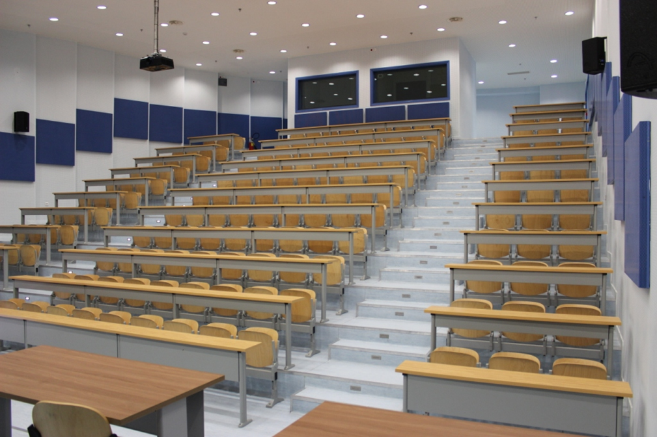
Πότε διδάσκεται το ΗΥ215?
Ώρες Μαθημάτων
Αναπληρώσεις/Φροντιστήρια
Τρίτη, 14:00-16:00, ΑΜΦ. Β
Πέμπτη, 14:00-16:00, ΑΜΦ. Β
Παρασκευή, 14:00-16:00, ΑΜΦ. Β

Slide 6

Αξιολόγηση
Βαθμός Β
  Σειρές Ασκήσεων Α 20%
    Σε ~10ήμερη βάση (~7 σειρές)
    Η απάντηση κάθε άσκησης θα δίνεται ως hint
    Αυστηρός έλεγχος για αντιγραφές
  Πρόοδος Π 30%
    Προαιρετική και βοηθητική
    Ανοιχτές σημειώσεις
  Τελική Εξέταση Τ 50% ή 80%
    Ανοιχτές σημειώσεις
    Ρήτρα: Τ >= 4.5
  Αν Τ >= 4.5, τότε Β = max(B1, B2)
    B1 = 0.2A + 0.8T
    B2 = 0.2A + 0.3Π + 0.5Τ
  Αλλιώς B = T

Slide 7

Ασκήσεις
Μετρούν 20%
  Θεωρητικές και πρακτικές (MATLAB)
ΠΟΛΥ σημαντικές για την κατανόηση του μαθήματος
Οι ασκήσεις παραδίδονται έντυπα ή ηλεκτρονικά την ώρα του μαθήματος ή την ώρα του φροντιστηρίου. Ηλεκτρονική παράδοση ασκήσεων δικαιούνται όλοι οι φοιτητές του μαθήματος (αποκλειστικά μέσω του προγράμματος TURNIN).
Η μορφή του παραδοτέου αρχείου πρέπει αυστηρά να είναι η ακόλουθη:
  Ένα ενιαίο αρχείο, μορφής PDF ή DOC.
  Ευανάγνωστο και σε ασπρόμαυρη κλίμακα.
  Σε καμία περίπτωση δεν πρέπει να παραδώσετε περισσότερα από ΕΝΑ αρχεία.
  Αν το παραδοτέο σας δε συμμορφώνεται με τα παραπάνω, τότε η παράδοση δε θα ληφθεί υπ'όψη, χωρίς καμιά ειδοποίηση από μέρους των διδασκόντων.

Slide 8


Επικοινωνία
Για την επικοινωνία σας με τη λίστα του μαθήματος, παρακαλώ εγγραφείτε ακολουθώντας την παρακάτω διαδικασία:
  Από το λογαριασμό σας στο τμήμα, συντάξτε e-mail με παραλήπτη το majordomo@csd.uoc.gr, κενό τίτλο, και στο σώμα γράψτε subscribe hy215b-list@csd.uoc.gr
Για επικοινωνία με τους διδάσκοντες, στείλτε e-mail στο hy215b@csd.uoc.gr
Για απορίες σχετικά με το μάθημα, παρακαλείστε να απευθύνεστε ΑΠΟΚΛΕΙΣΤΙΚΑ στη λίστα του μαθήματος, hy215b-list@csd.uoc.gr

Slide 9
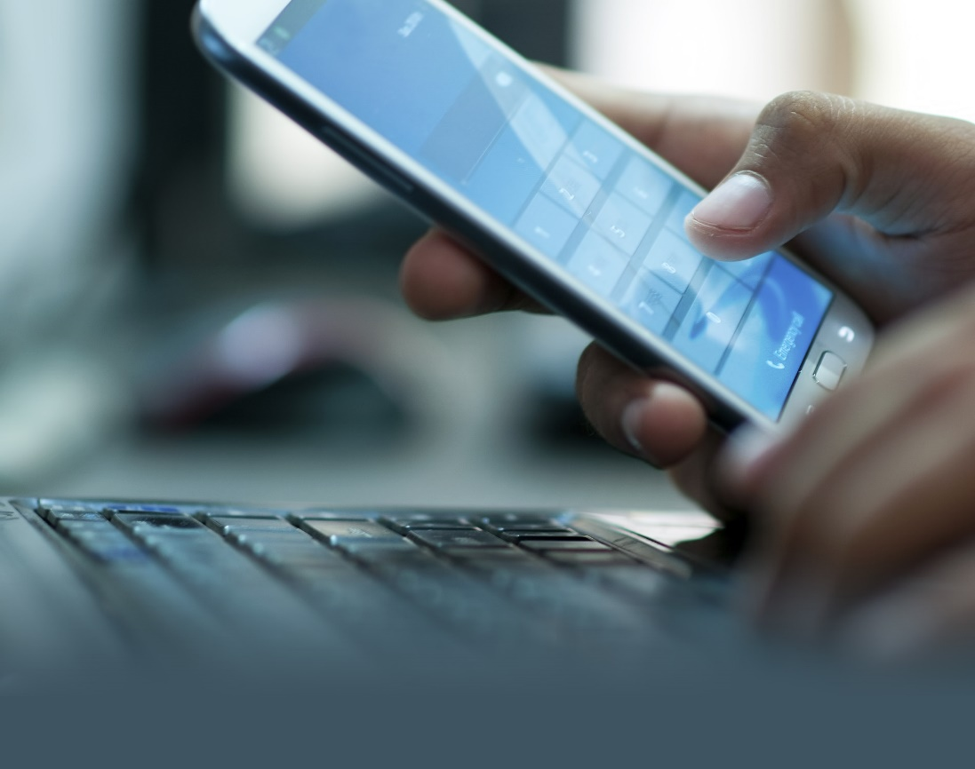
Επικοινωνία - Οδηγίες
Πριν να στείλετε email για να κάνετε μια ερώτηση, ελέγξτε αν έχει ήδη απαντηθεί στη λίστα, αν η απάντηση βρίσκεται στη σελίδα του τμήματος ή του μαθήματος, κλπ.
Μη στέλνετε πάνω από ένα email σε διαφορετικούς παραλήπτες για να ρωτήσετε την ίδια ερώτηση.
Προτιμήστε να χρησιμοποιείτε τη διεύθυνση email που έχετε στο Τμήμα. Προσπαθήστε να μη χρησιμοποιείτε προσωπικές διευθύνσεις e-mail στην επικοινωνία σας με το διδακτικό προσωπικό, τις λίστες ή τη γραμματεία.
Γράψτε ένα περιγραφικό Θέμα (subject). Το μήνυμά σας μπορεί να αγνοηθεί αν δεν έχει Θέμα.
  Βεβαιωθείτε ότι το θέμα είναι συγκεκριμένο και αναπαριστά το περιεχόμενο (Το "Ερώτηση" δεν είναι καλό θέμα).
  Ένας καλός τρόπος περιγραφής θέματος, που βοηθά και στην αρχειοθέτηση των e-mails σας είναι η έναρξη του θέματος με τον όρο [ΗΥ215], για παράδειγμα: "[ΗΥ215] Απορία στο Μετασχ. Fourier".

Slide 10
Επικοινωνία - Οδηγίες
Χρησιμοποιήστε χαιρετισμό για να ξεκινήσετε το μήνυμα.
Γράψτε το μήνυμα με καθαρό και περιεκτικό λόγο.
Γράψτε τι αφορά το μήνυμα και τι περιμένετε από τον παραλήπτη.
Αν αναφέρετε συνημμένα αρχεία, μην ξεχάσετε να τα επισυνάψετε. Χρησιμοποιήστε περιγραφικό όνομα αρχείου.
Υπογράψτε το email σας με ολόκληρο το όνομά σας και τον αριθμό μητρώου. Ρυθμίστε σωστά το όνομά σας στο email. Π.χ., χρησιμοποιήστε "name surname <login@csd.uoc.gr>", όχι "zorikos92 <login@csd.uoc.gr>".
Γράφετε ελληνικά με ελληνικούς χαρακτήρες και αγγλικά με λατινικούς χαρακτήρες, όποτε είναι δυνατό. Μη χρησιμοποιείτε μόνο κεφαλαία γράμματα.
Ενεργοποιήστε τον έλεγχο ορθογραφίας, αν υποστηρίζεται από την εφαρμογή e-mail που χρησιμοποιείτε. Μια καλή δωρεάν εφαρμογή e-mail είναι το Mozilla Thunderbird, με πλήθος ευκολιών στην αρχειοθέτηση των e-mails σας.
Διαβάζετε το μήνυμά σας πριν πατήσετε Αποστολή.

Slide 11














Βιβλιογραφία

Slide 12
Βιβλιογραφία (Εύδοξος)

Slide 13

Βιβλιογραφία για το μάθημα

Slide 14
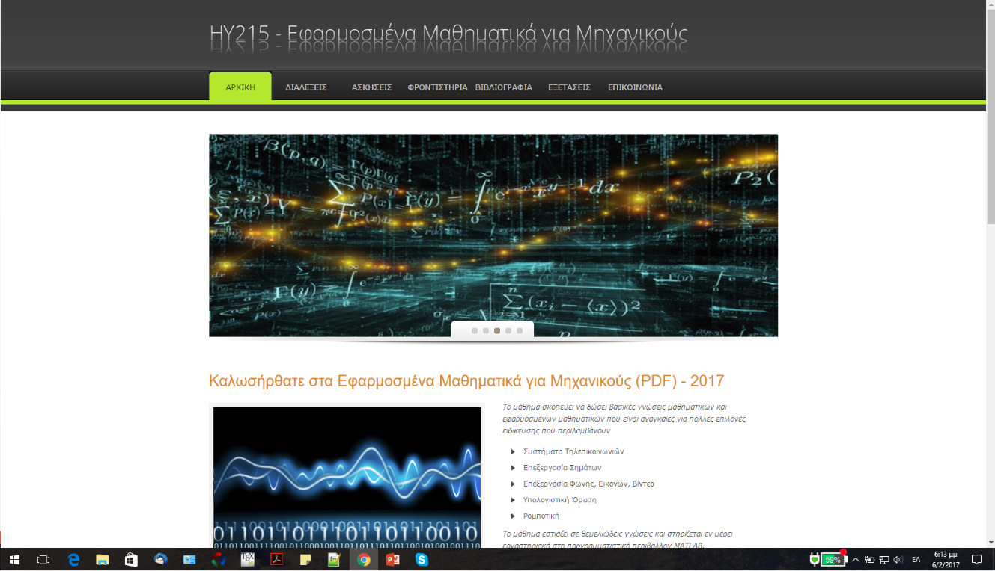
Ιστοσελίδα μαθήματος
Όλο το υλικό του μαθήματος θα ανεβαίνει στο site του μαθήματος
        http://www.csd.uoc.gr/~hy215b

Slide 15
Ερωτήσεις?

